Slide 1


AVUSTURYA

Slide 2
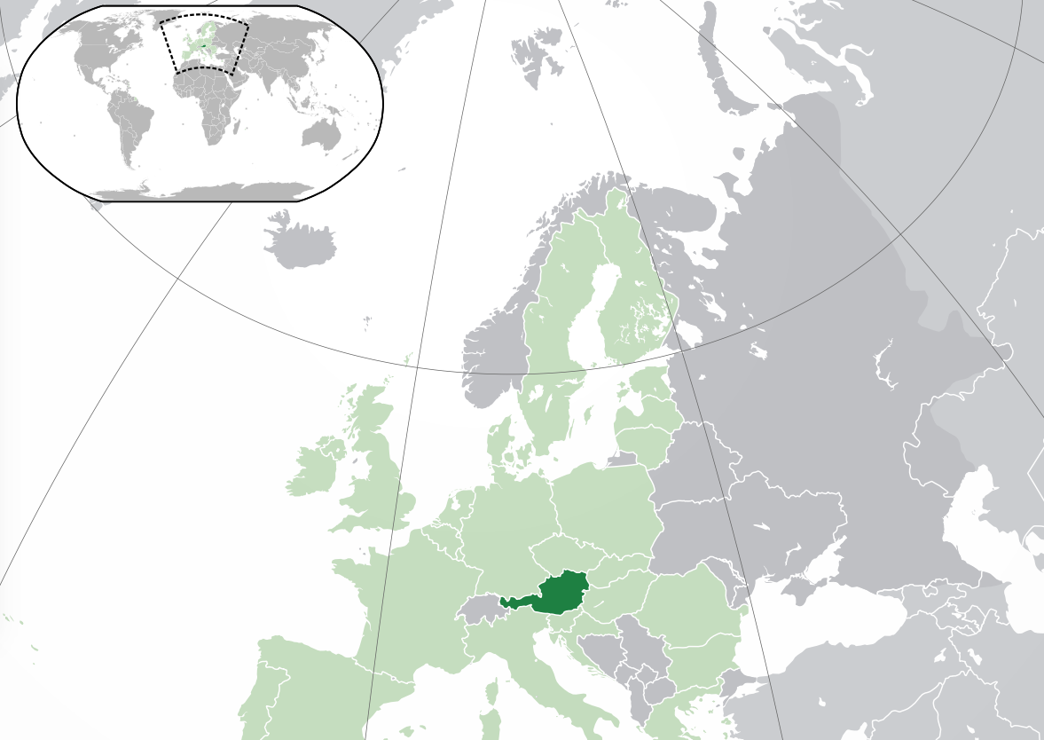

Slide 3
AVUSTURYA ile İLGİLİ BAZI BİLGİLER
Başkenti: VİYANA
Dili: ALMANCA
Yönetim Biçimi: Cumhuriyet
Nüfusu: 8.5 Milyon
Para Birimi: EURO
İklim: Yazlar serin, kışlar bol kar yağışlı
Bitki Örtüsü: Ülkenin yarısı ormanlıktır

Slide 4
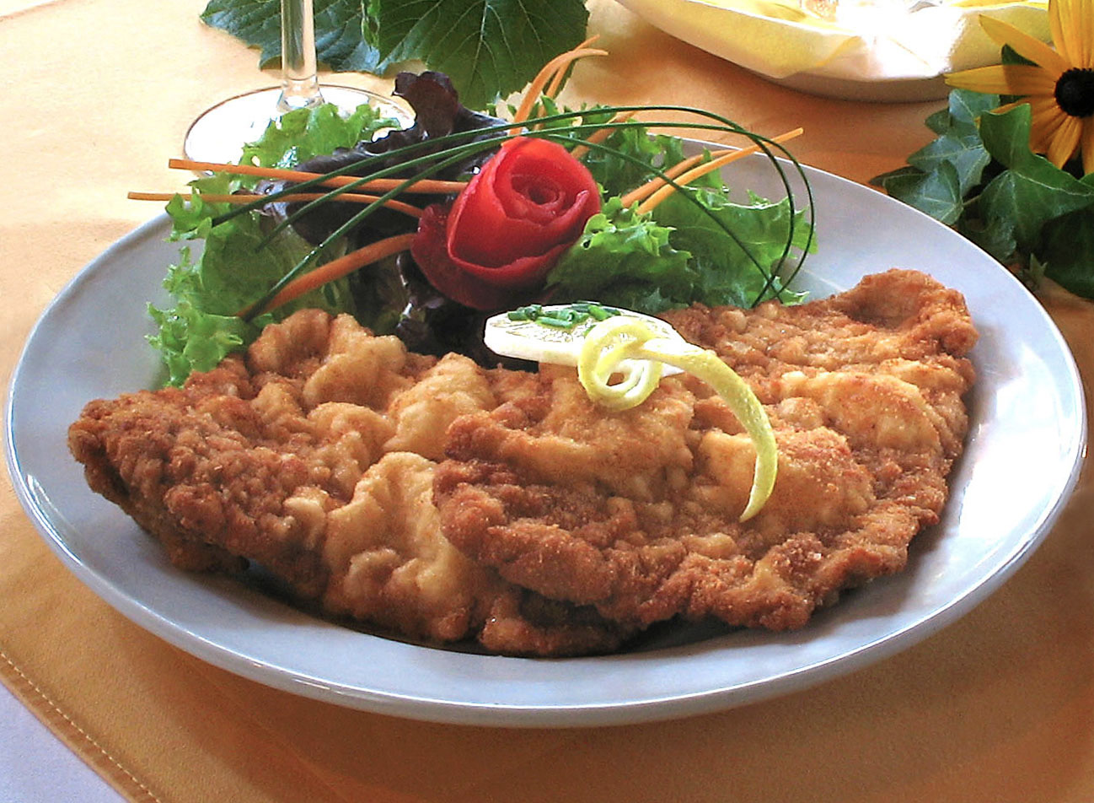
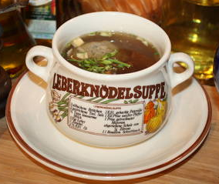
AVUSTURYA’lı Çocukların Sevdiği Yemekler
Leberknödelsuppe
(Ciğerli köfte çorbasi)
Schnitzel (şinitsel)

Slide 5
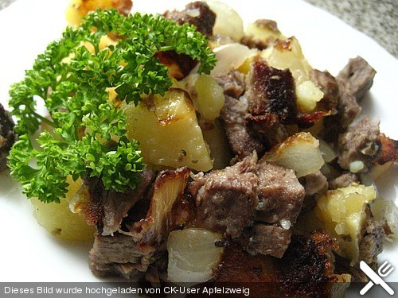
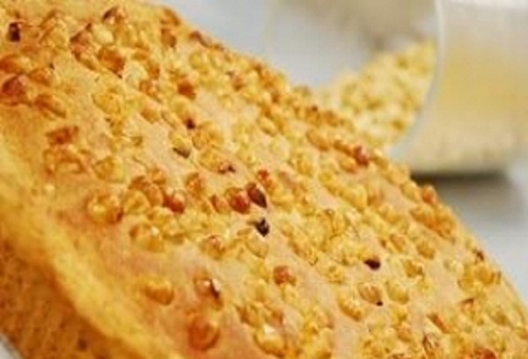
AVUSTURYA’lı Çocukların Sevdiği Yemekler
FINDIKLI TURTA
(VİYANA USULÜ)
GROESTEL

Slide 6
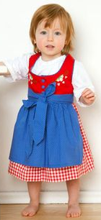
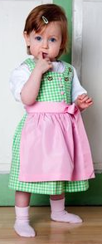
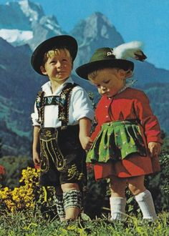
AVUSTURYA’lı Çocukların Elbiseleri

Slide 7
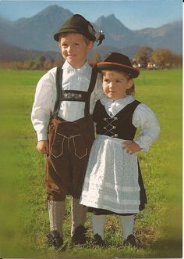
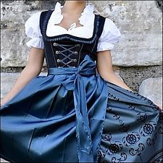
AVUSTURYA’lı Çocukların Elbiseleri

Slide 8
AVUSTURYA’lı Çocukların Oyunları
Third Player Chase (Üçüncü Oyuncuyu Kovalamaca)
10 veya daha fazla oyuncu ile kapalı veya açık alanda oynanır. İki oyuncu dışında, geri kalanlar ikili olarak oturur ve büyük bir daire oluştururlar. Kalan iki oyuncu "avcı" ve sırasıyla "oyun" olarak atanır. Avcı daire etrafında, oyun’u kovalar. Oyun oturan oyuncuların bir çift ile oturarak kaybeder. Çiftlerden bir oyuncu daha ayağa kalkar ve avcı tarafından kovalanan, oyun haline gelir. Çifti ilk gidecek olan oyuncu önceden belirler. Avcı oyunu yakalarsa, roller tersine.

Slide 9
AVUSTURYA’lı Çocukların Oyunları
Two-Country Ball Game (İki Ülkeli Top Oyunu)
16 veya daha fazla oyuncu ile kapalı veya açık alanda oynanır. Oyuncular sahanın iki tarafına eşit sayıda geçerler. Futbolda kullanılan top gibi lastik top kullanılır. Her takım karşı tarafın oyuncularının belinden aşağıdan top ile vurmaya çalışırlar. Eğer bir kişi vurulursa diğer takımın hapishanesine gider. Eğer bir oyuncunun attığı bir top diğer oyuncu tarafından yakalanırsa, atan oyuncu hapishaneye gider. Hapishanedeki oyuncu topu yakalayıp karşı tarafa atar ve vurursa özgür kalır. Diğer takımı tamamen hapishaneye atan takım kazanır.

